Slide 1
Inleiding markten
marktvormen

Slide 2
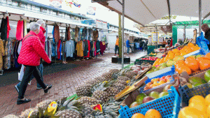
Wat is een markt
Plek waar je spullen kunt kopen of verkopen.
weekmarkt
concrete markt
Alle vraag naar- en aanbod van een bepaald product.
huizenmarkt
abstracte markt

Slide 3
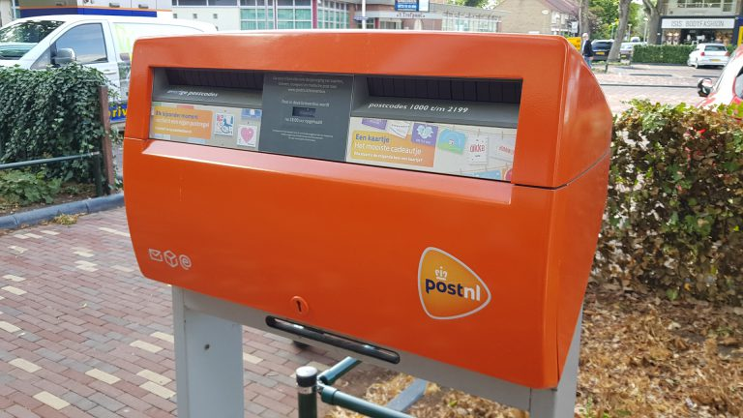
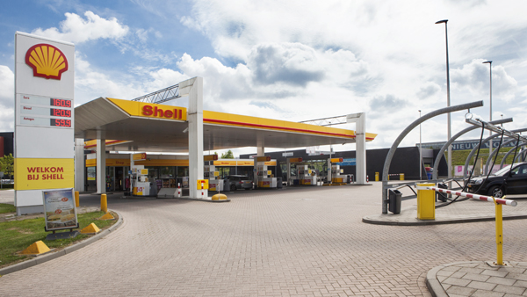
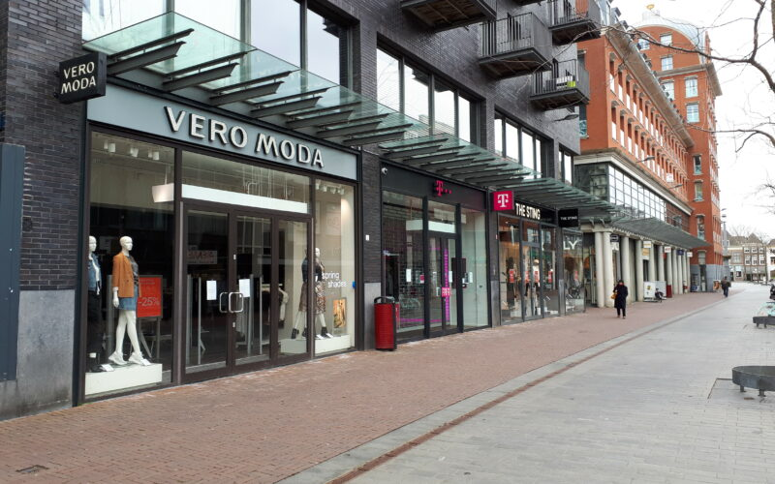
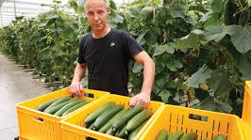
Omstandigheden niet gelijk
postbezorging
benzine
kleding
komkommers
monopolistische concurrentie
volkomen concurrentie
monopolie
oligopolie
1 aanbieder
een paar aanbieders
veel aanbieders
veel aanbieders
heterogeen product
homogeen product
kan prijs zelf bepalen
kan prijs niet beïnvloeden
+ +
+
±
×

